Slide 1
«Использование элементов ИКТ- в работе
учителя- логопеда , как способ повышения мотивации учащихся к усвоению общеобразовательной программы в условиях ФГОС.
Учитель-логопед МБОУ СОШ №3 Гиагинского р-на
Дмитрачкова
Светлана Петровна.

Slide 2
Скажи мне ,и я забуду, покажи мне, и я запомню, дай мне действовать самому, и я научусь. Сократ.

Slide 3
Актуальность темы
Коррекция недостатков устной и письменной речи учащихся требует систематических занятий, отнимает много сил и времени у детей.
У учащихся наблюдается снижение интереса к обучению, нежелание посещать дополнительные занятия, повышение утомляемости.
Чтобы заинтересовать учащихся нужны нестандартные подходы, индивидуальные программы развития ВПФ.
Подача материала на логопедическом занятии должна быть другой, более индивидуализированной, чем на уроке в классе и компьютерные технологии помогают решить эту задачу.

Slide 4
Цели применения информационных технологий на логопункте:
•повышение учебной мотивации учащихся и эффективности усвоения ими знаний, умений и навыков;
•интенсификация работы с результатами логопедических мониторинговых исследований, повышение качества делопроизводства.
Цели применения информационных технологий на логопункте:
•повышение учебной мотивации учащихся и эффективности усвоения ими знаний, умений и навыков;
•интенсификация работы с результатами логопедических мониторинговых исследований, повышение качества делопроизводства.
о

Slide 5
Цели применения информационных технологий на логопункте:
•повышение учебной мотивации учащихся и эффективности усвоения ими знаний, умений и навыков;
•интенсификация работы с результатами логопедических мониторинговых исследований, повышение качества делопроизводства.
Цели применения информационных технологий на логопункте:
•повышение учебной мотивации учащихся и эффективности усвоения ими знаний, умений и навыков;
•интенсификация работы с результатами логопедических мониторинговых исследований, повышение качества делопроизводства.
Цели применения информационных технологий на логопункте:
•повышение учебной мотивации учащихся и эффективности усвоения ими знаний, умений и навыков;
•интенсификация работы с результатами логопедических мониторинговых исследований, повышение качества делопроизводства.
Цели применения информационных технологий на логопункте:
•повышение учебной мотивации учащихся и эффективности усвоения ими знаний, умений и навыков;
•интенсификация работы с результатами логопедических мониторинговых исследований, повышение качества делопроизводства.
Задачи:
•исследовать рынок компьютерных обучающих и коррекционных программ и технологий;
•отобрать программы, наиболее приемлемые в логопедической работе;
•разработать демонстрационные материалы для использования в коррекционных программах;
•создать базу данных речевого развития учащихся начальной школы;
•разработать контрольно-измерительные материалы для мониторинга развития навыков письма и чтения;
•разработать электронно-информационную среду («Речевая карта») для фиксирования результатов измерений и динамики развития речевых способностей обучающихся на логопункте

Slide 6
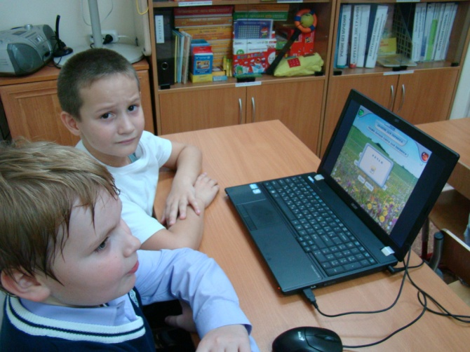
ИКТ-технологии позволяют осуществить:
Самооценивание
Взаимооценивание
Независимая оценка (компьютер)
Оценка работы учителем-логопедом

Slide 7
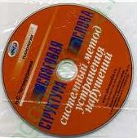
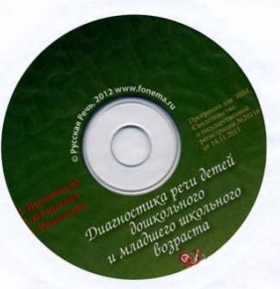

Slide 8
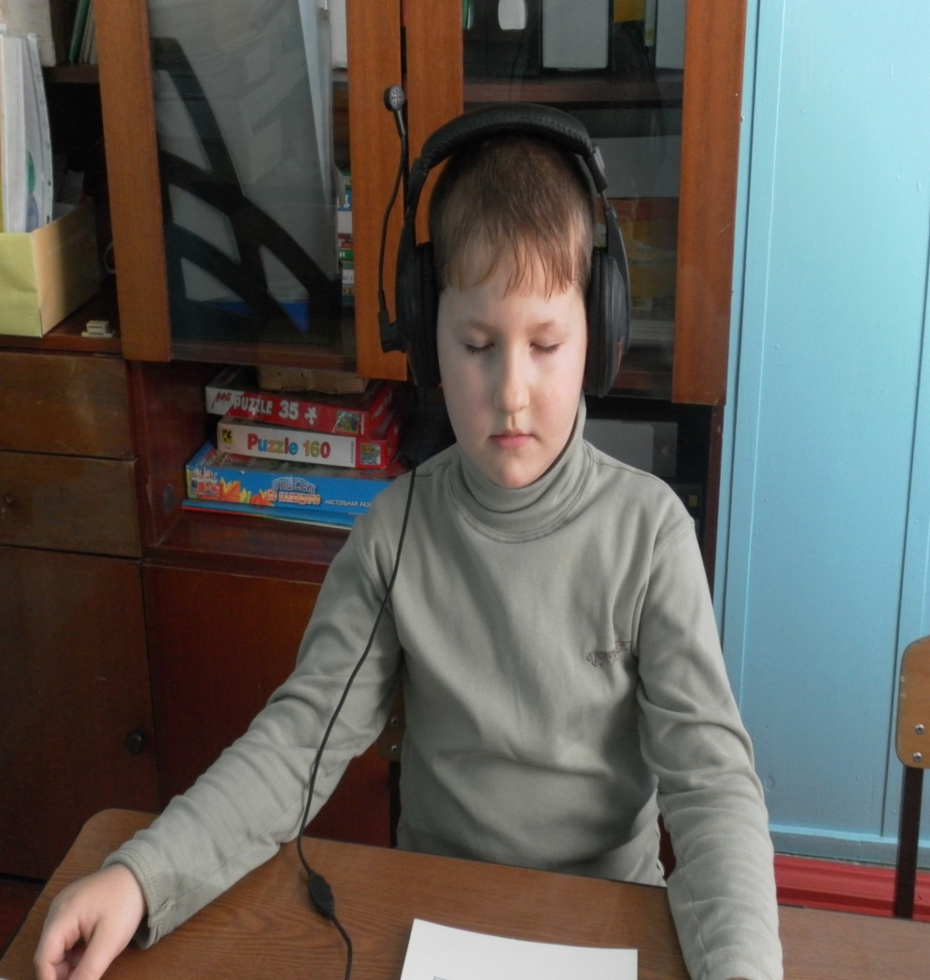
ИКТ – технологии в коррекции звукопроизношения
Мультимедийные пособия направлены на формирование:
просодических компонентов речи
слухового восприятия (ритм)
звукового анализа и синтеза
развитие навыков правильного произношения(звук, слог, слово)
связной речи (самостоятельно выстраивать предложение)

Slide 9
Преимущества использования мультимедийных ресурсов на логопедических занятиях:
обеспечение психологического комфорта на занятиях;
повышение мотивации для преодоления трудностей в речи учащихся;
развитие ВПФ: восприятия, внимания,памяти и мышления способом повышения уровня наглядности;
совершенствование навыков ориентировки в пространстве, развитие артикуляционной и мелкой моторики рук;
всестороннее развитие речи;
личностное развитие учашихся в социуме;
повышение качества обучения и работоспособности учащихся с ограниченными возможностями здоровья.

Slide 10
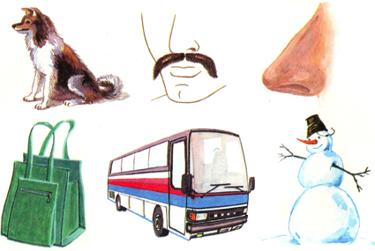
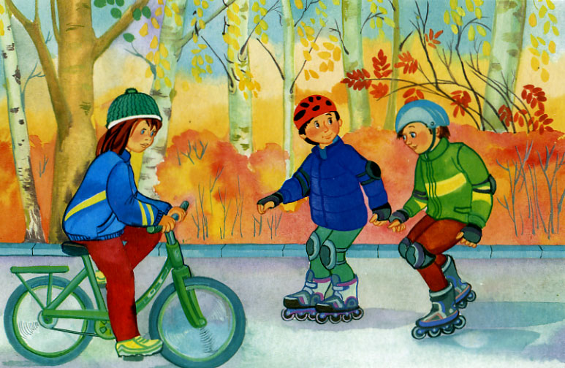
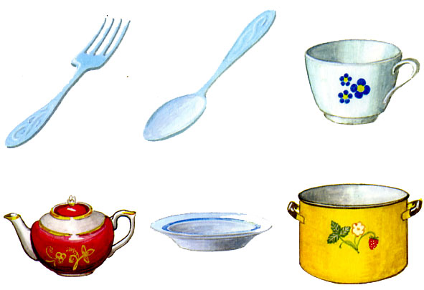
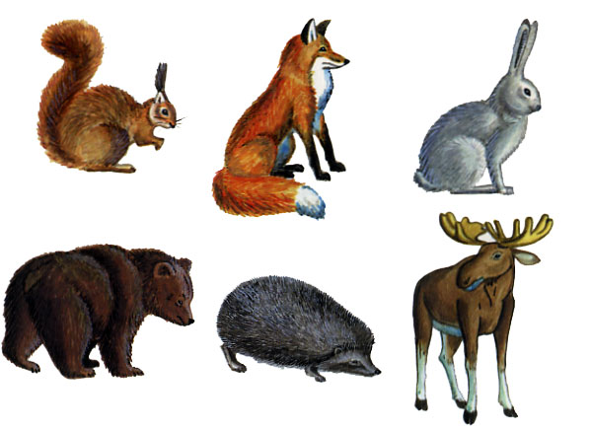
Дидактический материал для оценки уровня речевого развития детей
Звукопроизношение

Slide 11
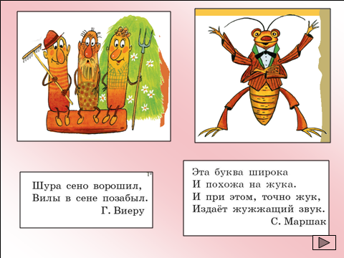
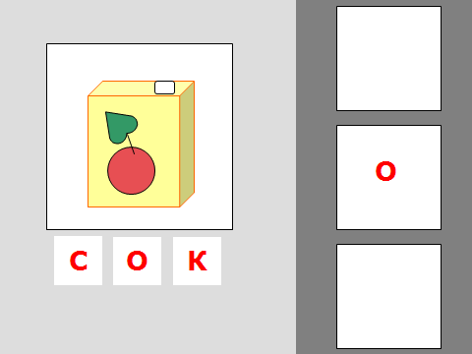
Использование презентации на фронтальных занятиях

Slide 12
.
Использование интерактивной доски на логопедических занятиях позволяет:
повышать качество обучения учащихся –логопадов.
развивать ВПФ (память, восприятие, внимание, мышление) способом повышения уровня наглядности;
развивать мелкую, крупную и артикуляционную моторику, навыки пространственной ориентации, точность движений рук;
увеличивать работоспособность и повышать мотивацию при профилактике и коррекции речевых нарушений;
создать психологический комфорт на коррекционно – развивающих занятиях.

Slide 13
Использование интерактивной доски в коррекционно-развивающей работе логопеда помогает решать следующие задачи:
Образовательные: развивать навыки языкового анализа и синтеза; расширять и активизировать словарный запас; формировать грамматический строй речи; развивать связную речь и орфографическую зоркость.
Коррекционные: развивать индивидуальные способности учащихся в речевой деятельности; развивать психические процессы, а так же мелкую и общую моторику.
Воспитательные: воспитание инициативности, сотрудничества, доброжелательности, ответственности.

Slide 14
Основные достоинства при работе с интерактивной доской :
Наглядность, развитие образного мышления.
Доступность и простоту влияния (управления) на динамические модели заданных процессов, что улучшает их понимание.
Включение двигательной памяти при изучении нового материала.
Не испачканные мелом руки и одежду при работе у доски.
Культуру работы с объектами цифровой информации и графическими интерфейсами.

Slide 15
Примерные задания для работы на интерактивной доске во время логопедических занятий

Slide 17
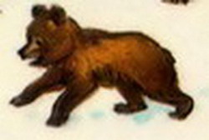
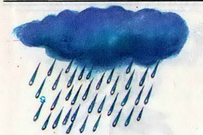
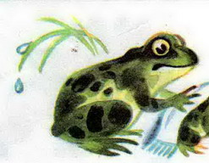
Допиши словечко!
Машина бабушка жарит вкусные… .
На лужайке шалил непослушный ... .
На дорожке, у окошка квакала ... .
Весь день лил проливной ... .

Slide 18
Здоровьесбережение
Санитарно – гигиенические требования к работе с компьютером
(4.19. СанПин 2.4.1. 2660-10):
Детям младшего школьного возраста допустимо проводить у экрана компьютера не более 15-20 минут;
Учащиеся при работе за компьютером должны сидеть правильно, это поможет не допустить лишней перегрузки:
- стул должен быть со спинкой;
- клавиатура и мышь должны располагаться так, чтобы предплечья рук лежали на столе;
- глаза должны быть на уровне середины или 2/3 экрана монитора;
- расстояние от глаз до экрана монитора не должно быть менее 60-70 см;
- источники освещения в комнате не должны вызывать блики на экране.
Целесообразно во время и после занятия проводить динамические паузы, прежде всего, гимнастику для глаз.

Slide 19
Выводы:
1. Диагностирование учащихся с помощью ИКТ позволяет более объективно и дифференцированно оценить их речевые возможности;
2. Система приемов дифференцированного и индивидуального (компьютерного) коррекционного воздействия, в сочетании с традиционными средствами, составляет основу методической технологии логопедической работы с применением компьютерных программ;
3. Результаты обучения детей свидетельствуют о том, что специальные приемы компьютерно - опосредованного логопедического воздействия оптимизируют процесс коррекции звукопроизношения, устной и письменной речи, что в целом содействуют гармонизации развития личности.

Slide 20
Недостаточно только получить знания; надо найти им приложение. Недостаточно только желать; надо делать! Иоганн Вольфганг Гёте.

